Slide 1

눈 깜박이는 패턴으로
비밀번호 만들기
Facial semantic segmentation
AI ∙ SW 공모전
지도교수 | 양희경
팀 명 | 느낌알조~?
팀장 | 김부용
팀원 | 박채린 백원재 유지우

Slide 2

Contents
주제
필요성
프로토타입 구상
기술 개발 전략
사업화 전략
역할 및 일정 계획

Slide 3
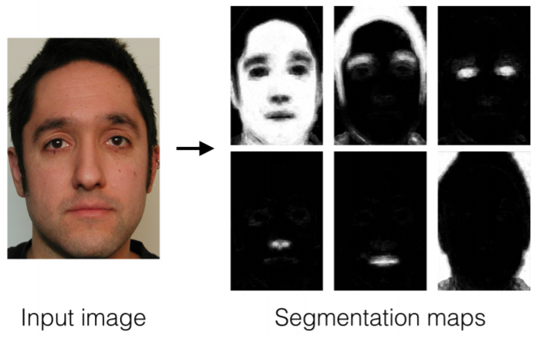
1. 주제
Facial semantic segmentation 기술을 이용한 보안 시스템 개발
Facial Semantic Segmentation
얼굴의 특정 요소(object)를 구성하는 영역(pixel)을 구분하여 검출하는 기술
이미지 출처: Khalil Khan, Massimo Mauro, Pierangelo Migliorati, Riccardo Leonardi, HEAD POSE ESTIMATION THROUGH MULTI-CLASS FACE SEGMENTATION(2017)

Slide 4
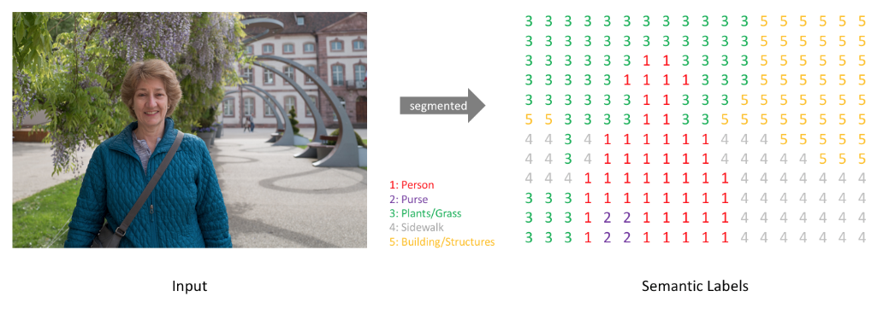
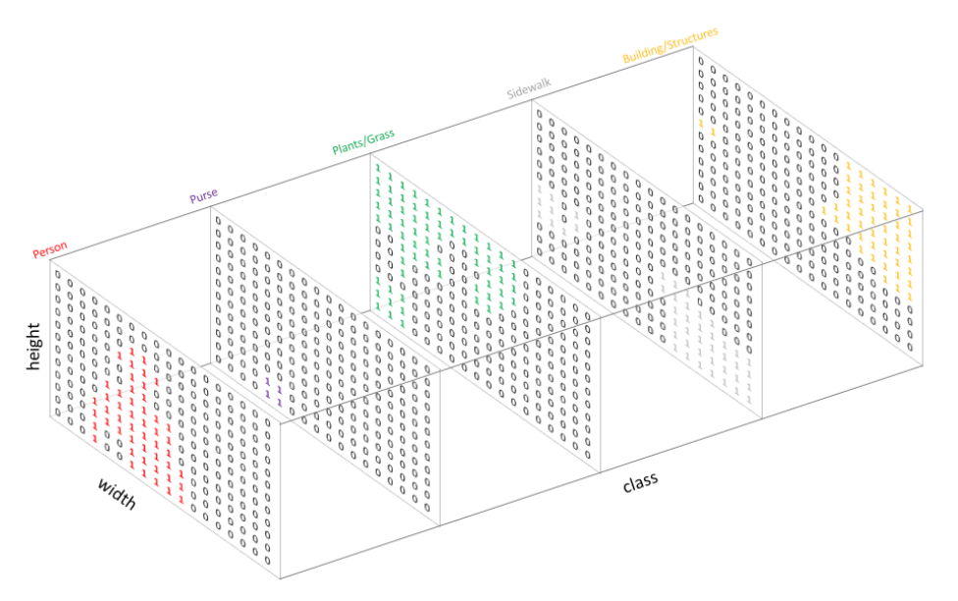
1. 주제
Semantic Segmentation 예시
① 각 class 별 one-hot encoding
건물에 해당하는 부분만 1
길에 해당하는 부분만 1
식물에 해당하는 부분만 1
가방에 해당하는 부분만 1
② 모든 pixel별로 labeling
사람에 해당하는 부분만 1
이미지 출처: https://www.jeremyjordan.me/semantic-segmentation/#dilated_convolutions

Slide 5
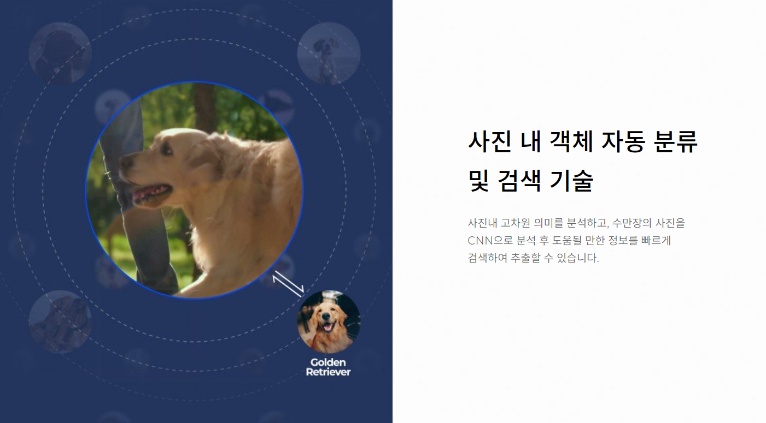
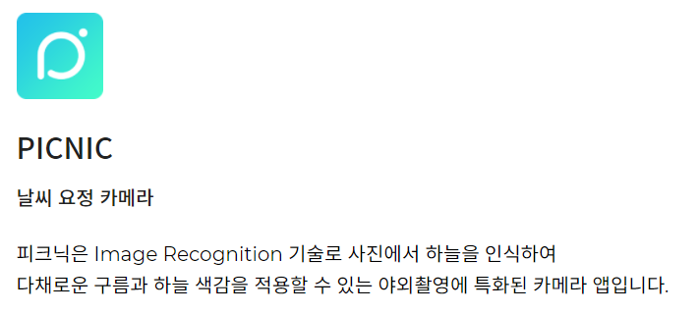
1. 관련 기업
CNN을 이용한 AI Image 서비스 예시
ESTsoft PICNIC-CNN을 이용한 이미지 인식 모델로 하늘을 인식하여 색감을 보정하는 앱
출처: https://www.estsoft.ai/product/recognition

Slide 6



1. 주제
Facial semantic segmentation 기술을 이용한 보안 시스템 개발
눈 깜박이는 패턴으로
비밀번호 만들기
<Process>
+a
홍채인식
time
눈 깜박임
리듬으로 패턴 생성
길이 = 눈을 감은 시간
비밀번호로 활용
이미지 출처: 몬스터 주식회사, https://movie.naver.com/movie/bi/mi/basic.nhn?code=32112

Slide 7

2. 필요성
모든 보안 시스템의 목표
보안성 & 편의성
따라서 대두되는 생체인식 보안
그 중에서도 눈에 띄는 성장 중인 비접촉식 얼굴인식과 홍채 인식
[연말기획-2] 출입통제·생체인식 시장, 2020년 핫 키워드¹
씨엠아이텍, 코로나19 이슈로 홍채인식 수요 증대²
아이폰X의 '페이스 아이디'가 진짜 혁신인 이유³
기사 출처:
¹ https://www.boannews.com/media/view.asp?idx=92989
² https://www.boannews.com/media/view.asp?idx=86954&kind=
³ http://www.ohmynews.com/NWS_Web/View/at_pg.aspx?CNTN_CD=A0002373941

Slide 8
2. 필요성
그러나 맞닥뜨린 한계
[이코노미스트] 구멍 숭숭 뚫리는 생체인식 보안⁴
갤S8 홍채 인식, 단 1분 만에 뚫렸다⁵
[과학을읽다]다른 사람 안구로 '홍채인식' 한다고?⁶
아빠 아이폰 X 아들 얼굴에 뚫렸다⁷
기사 출처:
⁴ https://news.joins.com/article/23651357
⁵ https://news.joins.com/article/21605621
⁶ https://www.asiae.co.kr/article/2018062212592804104
⁷ https://m.etnews.com/20180220000165?obj=Tzo4OiJzdGRDbGFzcyI6Mjp7czo3OiJyZWZlcmVyIjtOO3M6NzoiZm9yd2FyZCI7czoxMzoid2ViIHRvIG1vYmlsZSI7fQ%3D%3D

Slide 9
2. 필요성
개선할 수 있는 방법
Dynamic한 눈 깜박임 패턴
눈 깜박이는 패턴으로
비밀번호 만들기

Slide 10

2. 필요성
눈 깜박이는 패턴으로
비밀번호 만들기
WHY?
보안성
보안성
가변성
보안성
안정성
보안성
편의성
두 방식 중 선택 가능
1. 눈 깜박임+홍채인식
2. Only 눈 깜박임
홍채 등의 생체 정보는
유출 시 변경 불가
눈 깜박임 패턴 정보는
유출 시 변경 가능
홍채 인식을
하기 힘든 상황에서
대안적 적용 가능
Ex)
빛이 강한 환경
바람이 세게 부는 환경
의안 착용
눈은 가장 드러내기
쉬운 신체 부위
2. 눈의 고유성
3. 얼굴 전체를
인식할 필요 없음
4. 비접촉 방식
5. 비밀번호 공유 가능
3중 보안
불변성 생체 정보+
가변성 패턴 정보+
보안 방식 선택 정보
정지된 사진으로
돌파 불가
Notes:
보안성
불변성 생체 정보: 홍채인식
가변성 패턴 정보: 눈 깜박임 패턴
보안 방식 선택 정보: 외부인은 사용자가 1번 방식을 선택했는지 2번 방식을 선택했는지 모를 것이다. 따라서 두 방식 중 하나를 선택하는 행위 역시 보안성을 강화하는 요소가 될 수 있다.
안정성
홍채 인식으로 출입 시스템을 구축한 경우, 눈 깜박임 패턴으로 만든 비밀번호 사용을 결합하면 의안을 착용한 사람도 출입할 때 별도의 절차를 번거롭게 밟지 않고 다른 사람들과 같이 통과할 수 있다.
움직이지 않는 사진에 의해서 보안이 뚫릴 일은 없다.
편의성
1. 겨울에 장갑을 끼고 코시국에 마스크를 껴도 눈을 완전히 가리는 일은 거의 없다. 선글라스, 고글 등의 경우가 있긴 해도 이런 것들을 벗는 것은 장갑을 벗는 것보단 훨씬 쉽다.
2. 비접촉 방식이므로 장치가 물리적인 영향에서 보다 자유로워진다.
5. 눈 깜박임은 공유를 하지 않고도 원격으로(영상 통화같은 식으로) 잠금 해제 가능하다.
홍채를 사용하지 않고 눈 깜박임 패턴으로만 보안을 하는 경우 눈 깜박임 패턴을 공유해서 출입 권한을 여러 명이서 나눌 수 있다.

Slide 11







3. 프로토타입 구상
눈 깜박이는 패턴으로
비밀번호 만들기
WHAT?
P
time

Slide 12


4. 기술개발 전략
1. 눈 깜박임 패턴 검출
Real time 얼굴 검출
눈 깜박임 인식
- 검출된 eye 영역의 크기
눈 깜박임 패턴 처리
- 눈을 깜빡인 횟수
- 눈을 감고 있던 시간
- 깜빡임 사이의 간격
2. 비밀번호 만들기
비밀번호 등록 과정
- 카메라 보고 눈 깜빡이는 비밀번호 패턴 영상을 입력
사용자에게 비밀번호를
설정할 수 있는 GUI를 제공
비밀번호 사용 과정
사용자가 눈을 깜빡이는
영상을 입력하면 저장된
비밀번호와 비교해서 거부 또는 승인
+a. 홍채 인식
홍채 영역 추출
홍채 특징 추출 및 코드화
Matching
Python
dlib OpenCV NumPy G6-iris-recognition

Slide 13



dlib
OpenCV
4. 기술개발 전략
Web
cam
눈 깜박임
패턴 검출
비밀번호
만들기
START
Real time
얼굴 검출
비밀번호
등록 과정
눈 깜박임
인식
비밀번호
사용 과정
NumPy
홍채 인식
눈 깜박임
패턴 처리
Face image
Data set
홍채 영역 추출
홍채 특징
추출 및 코드화
GOAL
G6-iris-
recognition
눈 깜박이는 패턴으로
비밀번호 만들기
(+홍채인식)
Matching

Slide 14
4. 기술개발 전략
기술 개발 과정에서 참고할 논문 및 자료
Real time 얼굴 검출
dlib, python을 이용한 얼굴 인식:
https://thecodingnote.tistory.com/8
얼굴 인식, 얼굴 식별:
https://github.com/ageitgey/face_recognition#find-faces-in-pictures
Face analysis through semantic face segmentation:
https://www.researchgate.net/publication/330495749_Face_analysis_through_semantic_face_segmentation
눈 깜박임 인식
눈 개폐 상태 판단:
https://www.dbpia.co.kr/journal/articleDetail?nodeId=NODE06394627
눈 깜박임 인식 예제:
https://www.youtube.com/watch?v=dJjzTo8_x3c
https://www.youtube.com/watch?v=VWUgkcX_KoY
https://www.youtube.com/watch?v=mMObcjHs59E
https://www.pyimagesearch.com/2017/04/24/eye-blink-detection-opencv-python-dlib/
배미소, 서혜민, 김영종, 김명호.「」201712개인화 된 눈 크기 인식을 통한 의식적인 눈 깜빡임 인식:
http://www.dbpia.co.kr/journal/articleDetail?nodeId=NODE07322158
서창욱, 김병준, 서용덕. (2020). 딥러닝을 활용한 개선된 눈 깜빡임 감지와 이를 통한 전자기기 사용자의 눈 깜빡임 빈도 개선:
https://www.dbpia.co.kr/journal/articleDetail?nodeId=NODE10402871
홍채 인식 관련
Iris recognition python:
https://stackoverflow.com/questions/61490080/iris-recognition-system-opencv
박강령. (2003). 홍채 인식 기술. 한국멀티미디어학회지, 7(2), 23-31. :
https://www.dbpia.co.kr/journal/articleDetail?nodeId=NODE01612009&language=ko_KR
조성원, 김재민. (2003). 홍채 인식 기술. 전기의세계, 52(5), 60-67. :
https://www.dbpia.co.kr/journal/articleDetail?nodeId=NODE01294029
데이터셋
https://github.com/massimomauro/FASSEG-repository

Slide 15
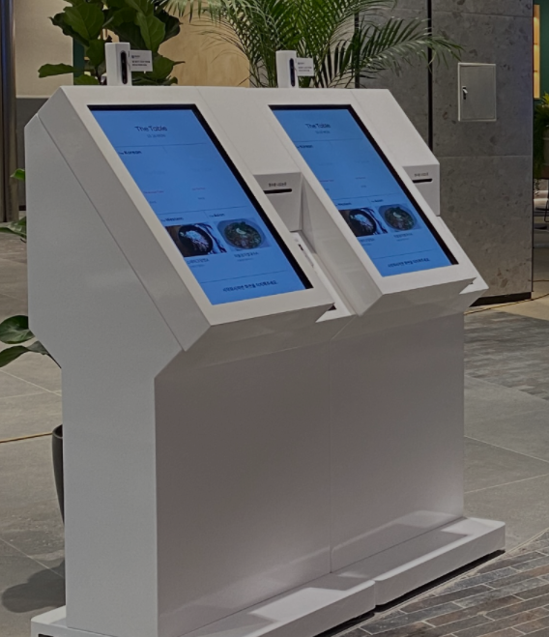
5. 사업화 전략
눈 깜박이는 패턴으로
비밀번호 만들기
HOW?
보안성
잠재 고객
보안성
차별화 전략
보안성
연계 서비스
스마트폰 잠금
보안이 중요시되는
어플리케이션
Ex) 금융, 증권
얼굴 또는 홍채인식 기술을 사용하는
모든 사업체
높은 적용성
별도의 장비 x
어깨 넘어 훔쳐보기
어려운 작동 방식
비상시 SOS 기능
비접촉
홍채, 얼굴 인식
잠금 해제
출입 시스템
얼굴 인식 결제
Ex)
앞서 소개했던
얼굴인식 키오스크와
연계 시 보안성 증가
이미지 출처: http://www.qvoss.co.kr/skt_the_table_kiosk/

Slide 16
6. 역할 및 일정 계획
역할 | 담당
관련 자료 조사 | 공통
데이터 수집 및 기술 개발 전략 | 유지우
필요성 및 사업화 전략 | 백원재
PPT 및 영상 제작 | 김부용
대본 작성 및 발표 | 박채린
설계 및 구현 | 공통
UI/UX 디자인 | 공통
디버깅, 테스트 및 보완 | 공통
회의록 작성 | 공통
GitHub 관리 | 김부용
날짜 | 일정
4월 27일 ~ 5월 3일 | open source 활용해서 눈 깜박임 패턴 검출
5월 4일 ~ 5월 11일 | 전시 및 체험 가능한 프로토타입 구현
5월 12일 ~ 5월 13일 | 최종 산출물 정리 및 발표준비, 영상제작
5월 13일 | 공모전 제출

Slide 17
Thank you

